Slide 1
1-1. ‘21년 상반기 추진 실적
□ ’상반기 추진 목표 / 실적
상반기 KPI 목표 대비 실적 Update.
(단위 : %, ppm, 건수, 일)
경영목표 | KPI항목 |  | 단위 | 2021년 목표 대비 실적 |  |  |  | 목표 달성율 | 비고
 |  |  |  | 20년 실적 | 21년 경영목표 | 21년(上) 실행 목표 | 21년(上) 실적
가공비 | 가공비율 |  | % | 5.5 | 5.64 | 5.64
 | 총임율 |  | VND | 1,518 | 1,397 | 1,397
 | 점당 가공비 | Axial | VND | 21.24 | 15.6 | 22.0 | 22.6 | 97% | □ 목표 달성 미흡 - 상반기 MES 초기 SET UP 과정 순간 유실 발생 증가 - 제조 인력 유동 및 코로나 격리발생 잦은 추가 신입 모집 변동.
 |  | Radial | VND | 17.7 | 21.0 | 20.4 | 21.0 | 97%
 |  | SMD | VND | 3.54 | 4.0 | 4.0 | 4.1 | 97%
재고 | 원자재 재고일수 |  | 日 | 11.6 | 10.3 | 10.3 | 17.5 | 25% | 계획 대비 특정 자재 공급차질
 | Main라인 재공 재고일수 |  | 日 | 1.2 | 1.0 | 1.0 | 0.6 | 100%
 | 자동화라인 재공 재고일수 |  | 日 | 1.9 | 2.0 | 2.0 | 3.7 | 15% | 자재 대기 발생에 따른 재공 증가
 | 완제품 재고일수 |  | 日 | 5.6 | 4.0 | 4.0 | 5.0 | 80%
품질 | MQIS 등록 |  | EA | 41 | 18 | 18 | 3 | 100%
 | 총 공정 불량율 |  | % | 8,741 | 8,013 | 8,013 | 7.114 | 100%
 | 원자재 불량율 |  | % | 879 | 590 | 590 | 558 | 100%
COPQ | COPQ금액 |  | 백만원 | 492 | 423 | 263 | 214 | 123%
 | 준법경영 평가점수 |  | 점수 | 93 | 94 | 94 | - | -
 | 통합경영진단 점수 |  | 점수 | 93 | 94 | 94 | - | -

Slide 2
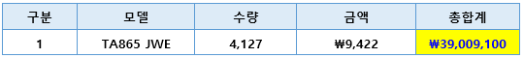
1-2. ‘21년 상반기 성과 및 반성
□ 성과 및 반성
주요 반성 내역
주요 성과 내역
■ Material 공급 차질에 따른 생산 극대화 차질
-. Mobile Wireless Charge __ IC , SILERGY(SEC 배분 품목 )
-. Mobile TA200-VE3 __ IC_DIODES ( DIODES사 품질 Issue )
-. Mobile TA200-VE2 __ FET_SEMTCH / IC_DIALOG( 단종 관리 )
-. ADT __ A4819 / A5919 Cable 공급 Issue ( 명보 _ Covid-19 Issue )
■ 설비 가동 효율 Drop_ SMD / AXIAL / RADIAL
-. 작업자의 잦은 변경( 퇴직 증가 ) _ 설비 O`P 퇴직시 가동율 저하
-. 신규 채용후 생존율 ( 3개월 이상 생존율 _ 20%↓)
■ ST 효율 실적 저조
-. 고효율 신제품 효율 Drop 심각 ( TA220/ TA865 / TA845 )
.. 고객 품질 Issue에 따른 작업 보완 및 공정 운영 어려움
( Soldering / Bonding / Insulator / Shield 작업등 Sub작업 )
■ Covid-19 확산에 따른 인력 운영 및 현장 운영 미흡
-. 지역 격리 / 밀접 접촉자 격리에 따른 인력 운영 어려움 발생
-. 설비 및 ST 효율 목표 대비 실적 관리 미흡
-. 품질 불량율 개선 답보 상태.
■ MES System Set up 및 정착
-. SMPS/ADT/Mobile/무선충전기/Kefico Infra Set up
-. 현지인 System 및 운영 교육 완료 및 주도적 운영 체제 구축
-. 상반기 MES<->ERP Interface 구축 완료
■ 고용량 신규 Model 안정적 Launching
-. TA220 / TA865 / 무선 충전기 _ 양산 안정화
-. 고부가 제품 비중 확대 _ TA220/TA865/TA845/무선충전기
■ 품질 안정화
-. 상반기 MQIS 등록 3건 ___ 2020년 상반기 23건 대비 20건 감소
-. 총 공정 품질 감소
-. 사고성 Issue 사전 검출을 통한 고객 유출 방지(TA865 X CAP 유해물질 )
■ 자동화 설비 Set up 및 운영 안정화
-. Auto FT2 Line Set up 및 안정화 _ Time 생산성 목표 초과 달성
-. Auto Assembly Line Set up 및 안정화 진행중
구분 | 19년 | 20년 | 21년 상반기 | 차이 현황 | 개선율
현황 | 98건 | 40건 | 3건 | -37 | -92%
구분 | 19년 | 20년 | 21년 상반기 | 차이 현황 | 개선율
현황 | 19,127 | 14,276 | 7,114 | -7,162 | -50%

Slide 3
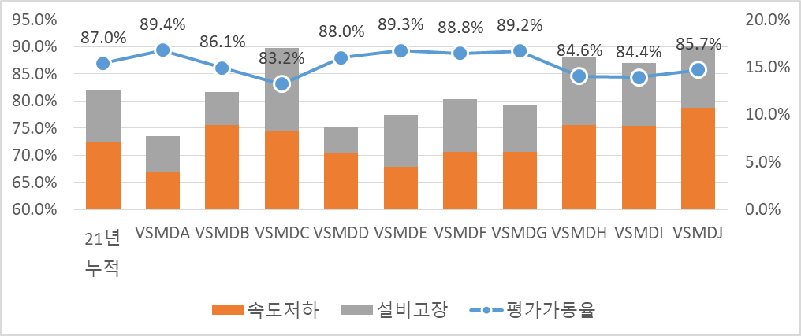
3-3. 자동화 및 Main Line 혁신
□ SMD & IMT 실적 및 목표
KPI |  | 20년 실적 | 21년 상반기 | 21년 목표 | 상반기 실적 향상율 | 목표 달성율
평가 | Axial | 74.1 | 76.6 | 85 | 3.3% | 90%
 | Radial | 74.3 | 69.6 | 85 | -6.8% | 82%
 | SMD | 87.8 | 86.9 | 92 | -1.0% | 94%
유실 | Axial | 25.5 | 25.2 | 15 | 1.2% | 60%
 | Radial | 25.1 | 24.1 | 15 | 4.0% | 62%
 | SMD | 12.3 | 12.6 | 8 | -2.4% | 63%
□ 상반기 SMD LINE 별 현황
SMD
구분 |  | 21년 누적 | VSMDA | VSMDB | VSMDC | VSMDD | VSMDE | VSMDF | VSMDG | VSMDH | VSMDI | VSMDJ
SMD | 평가가동율 | 87.0% | 89.4% | 86.1% | 83.2% | 88.0% | 89.3% | 88.8% | 89.2% | 84.6% | 84.4% | 85.7%
 | 속도저하 | 7.2% | 4.0% | 8.9% | 8.2% | 6.0% | 4.5% | 6.1% | 6.1% | 8.9% | 8.8% | 10.7%
 | 설비고장 | 5.5% | 3.7% | 3.5% | 8.8% | 2.7% | 5.5% | 5.5% | 5.0% | 7.2% | 6.7% | 6.5%
 | 점당CT | 0.0827 | 0.0503 | 0.0554 | 0.1090 | 0.0529 | 0.1083 | 0.1046 | 0.0771 | 0.2765 | 0.0887 | 0.1469
각 LINE 별 유실 및 효율 차이점 검토
LAY OUT 변경 MODEL 운영 최적화 개선
하반기 점당 C/T MODEL 및 LINE 분석
CAPA 향상 및 효율 증가 개선 운영

Slide 4
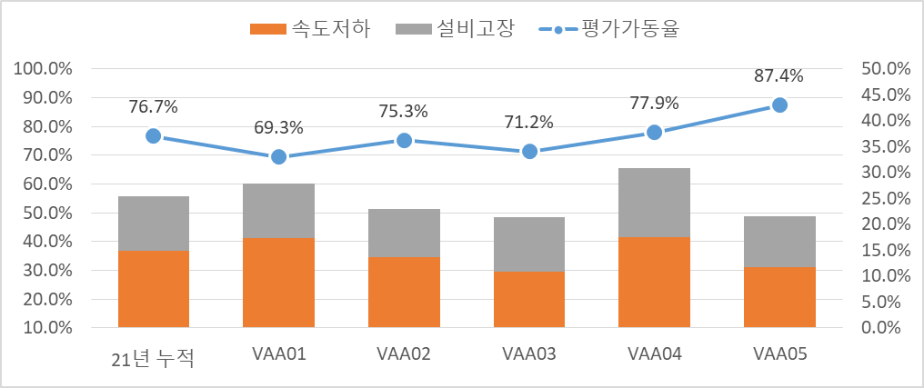
3-3. 자동화 및 Main Line 혁신
□ 상반기 IMT LINE 별 현황
AXIAL
구분 |  | 21년 누적 | VAA01 | VAA02 | VAA03 | VAA04 | VAA05
Axial | 평가가동율 | 76.7% | 69.3% | 75.3% | 71.2% | 77.9% | 87.4%
 | 속도저하 | 14.8% | 17.3% | 13.6% | 10.9% | 17.5% | 11.7%
 | 설비고장 | 10.6% | 10.6% | 9.4% | 10.5% | 13.3% | 9.8%
 | 점당CT | 0.4696 | 0.5869 | 0.6234 | 0.8352 | 0.4064 | 0.3128
각 LINE 별 유실 및 효율 차이점 검토 – 충전기/SMPS/ADT 최적화 운영 개선
노후 설비 Overhaul part 교체/고장예방 PART 공급 지연 하반기 6월~7월 계획 수립
RADIAL
구분 |  | 21년 누적 | VRR01 | VRR02 | VRR03 | VRR04 | VRR05 | VRR06
Radial | 평가가동율 | 69.6% | 64.6% | 71.7% | 60.5% | 74.2% | 74.3% | 72.3%
 | 속도저하 | 14.1% | 7.7% | 9.7% | 22.8% | 15.2% | 16.3% | 13.6%
 | 설비고장 | 11.1% | 8.4% | 12.4% | 14.1% | 10.3% | 10.5% | 11.7%
 | 점당CT | 0.5264 | 0.4477 | 0.3956 | 0.7688 | 0.6450 | 0.5789 | 0.5056
각 LINE 별 유실 및 효율 차이점 검토 – 매거진 교체 및 컨베어 대기 속도저하 LOSS 개선 및 MODEL 별 검토
PALLET 파손 및 SKIP 정상화 교체 운영 / 6월8일 전체 입고 완료 일정수립 정비 진행.

Slide 5
3-3. 자동화 및 Main Line 혁신
□ 과제등급 : | □ 과제 No. :
□ 과제명 : SMD 설비 유실 개선을 통한 효율 향상 | □ 추진기간 : 2020년 11월 ~ 2021년 10월
□ 추진리더 : 김남수 과장 | □ 부문장 : 김태관 법인장
□ 추진배경/ 목적 : 자동화 설비의 성능 및 고장 유실을 최적으로 관리 하여 가동 효율 향상 및 점당 가공비 절감 순간정지_속도LOSS 집중 관리 | □ 추진목표:
□ 기대효과: 유실 및 흡착율 개선 | □ 투자비:
□ Action Plan / 일정
KPI |  | 상반기 실적 | 하반기 목표 | 21년
 |  |  |  | 향상율
평가가동율 (%) | SMD | 87 | 92 | 6%
유실율 (%) | SMD | 13 | 8 | 38%
설비 PM 운영 유지 관리 및 21년도 공정/모델/LINE 순간정지
발생의 유실 요소 중점 개선 활동 진행.
항목 | 유실절감(분) | 점당 C/T | 월 CAPA 증가(점수) | 월 재무성과 (VND)
21년 목표 효과 | 126,050 | 0.063 | 9,992,381 | 39,486,790
KPI | 현 수준 | 목표 수준 | 투자비용\ | 재무성과\ | ROI | 일정 | 담당
흡/장착율 | 99.86% | 99.92% | 26,464,240 | 25,633,867 | 1.0 | 21년1월~ | 김남수K
No. | Action Plan | 시작일 | 종료일 | 6월 | 7월 | 8월 | 9월 | 10월
1 | 공정별 상반기 실적 유실 분석 | 6월 | 6월
2 | WORST LINE/MODEL 개선 | 7월 | 유지 관리
3 | 순간유실/LAY OU 개선 활동 | 7월 | 7월
4 | 흡착율 개선점 | 6월 | 유지 관리
5 | 유효성 검증 TEST | 8월 | 유지 관리
6 | 확대 전개 | 8월 | 유지 관리

Slide 6
3-3. 자동화 및 Main Line 혁신
□ SMD 설비 유실 개선을 통한 효율 향상
월별 실적 현황
구분 | 20년 누적 | 21년상반기 | 1월 | 2월 | 3월 | 4월 | 5월
목표 | 90.0% | 90.0% | 85.0% | 85.0% | 85.0% | 85.0% | 85.0%
평가가동율 | 87.7% | 87.0% | 88.4% | 86.5% | 86.8% | 85.8% | 87.4%
순간정지 % | 8.2% | 7.3% | 6.7% | 7.1% | 7.5% | 7.7% | 7.2%
설비고장 % | 4.0% | 5.8% | 4.8% | 6.4% | 5.8% | 6.5% | 5.5%
UPEH | 52,110 | 45,426 | 49,078 | 47,513 | 44,339 | 43,788 | 43,554
점당CT | 0.069 | 0.079 | 0.073 | 0.076 | 0.081 | 0.082 | 0.083
＃ 현황 파악 개선점
① UPEH 및 점당CT 20년 대비 각 13% 하락 발생
MODEL 별 생산 CAPA 저하 발생 요인 검토
유실 유형별 개선점 확인
충전기 양면 Model 점유율 증가 추세
구분 | 20년도 | 21년 상반기 | 21년 하반기
충전기(양면) | 29% | 38% | 41%
MODEL 제품 점유율
하반기 제품 군 점유율
구분 | 충전기 | Adaptor | SMPS | 현대캐피코 | TOTAL
점수 | 1,122,891,854 | 123,127,554 | 402,759,300 | 820,380 | 1,649,599,088
점유율 | 68% | 7% | 24% | 0% | 100%
충전기 단/양면 점유율
구분 | 양면점유율 | 단면 점유율
점수 | 455,401,976 | 667,489,878
점유율 | 41% | 59%
양면 MODEL 別 점유율
구분 | TA800 | TA845 | TA865 | TA220 | P4300 | 양면MODEL
점수 | 145,745,939 | 113,708,194 | 14,595,040 | 74,999,496 | 106,353,307 | 455,401,976
점유율 | 13% | 10% | 1% | 7% | 9% | 41%
충전기 전체 MODEL 중 41% USB TOP/BOT 및 SUB TOP/BOT 양면 제품 차지함.

Slide 7
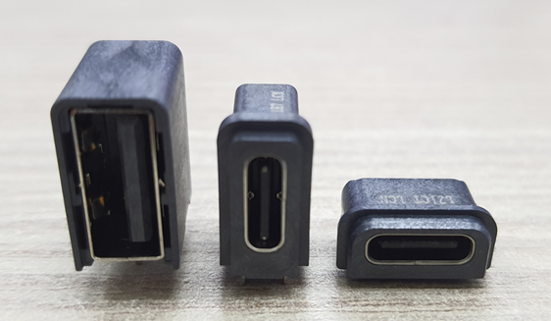
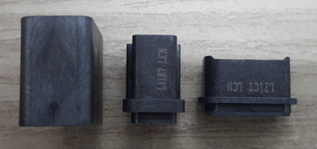
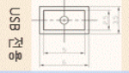
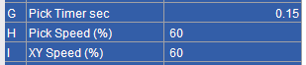

3-3. 자동화 및 Main Line 혁신
□ SMD 설비 유실 개선을 통한 효율 향상
WORST LINE & MODEL 영향 분석
＃YS24설비 적용 LINE
※ 1월~5월 실적
구분 |  | 21년 누적 | VSMDA | VSMDB | VSMDC | VSMDD | VSMDE | VSMDF | VSMDG | VSMDH | VSMDI | VSMDJ
SMD | MOUNT |  | 4 | 4 | 4 | 4 | 4 | 4 | 4 | 2 | 4 | 3
 | 제품군 |  | 충전기 | 충전기 | 충전기 TOP | 충전기 | SMPS | SMPS | SMPS 충전기 | TOP | ADT 충전기 | ADT
 | 점당CT | 0.0827 | 0.0503 | 0.0554 | 0.1090 | 0.0529 | 0.1083 | 0.1046 | 0.0771 | 0.2765 | 0.0887 | 0.1469
▶ C-LINE WORST MODEL
＃SMPS 전용 1~2연배 제품 영향의 차이
제품군 | EP-TA800XXE_VE2 | EP-TA800UXE_VE | EP-TA845JBE_Laptop | EP-TA845JBE | EP-TA865IWE | EP-TA220 | EP-TA865 2nd | 평균점당 C/T
점당 C/T | 0.256 | 0.210 | 0.197 | 0.178 | 0.174 | 0.092 | 0.090 | 0.171
제품군 | BOT 평균 | TOP대비 감소율
점당 C/T | 0.052 | 232%
C-LINE TOP 면 대응 생산에 따른 점당 C/T 111% 증가 / TOP MODEL 기준 232% 증가
LINE 설정 및 운영 물량 재분배 최적화 진행 – YS24설비 낭비 요소 개선 계획
▶ H-LINE WORST MODEL
구분 | 기존 MODEL |  |  | 신형 MODEL |  |  | 비고 (차이)
MODEL | EP-TA800JBE_VE1.1 | EP-TA845JBE_Laptop | 평균 | EP-TA220 | EP-TA865 | 평균
점당 C/T | 0.222 | 0.215 | 0.218 | 0.420 | 0.395 | 0.407 | 87%
※ TOP 면 점수 증가 및 USB TYPE 변경에 따른 현 H-LINE 2대 구성 최적화된 점당 C/T 미흡 문제점 ( 기존 MODEL 대비 87% 점당 C/T 증가)
MODEL 개선 방향
신형MODEL USB
TA220/865 적용 Nozzle 개선
구분 | 개선 전 | 개선예상 효과 | 1일 CAPA
SPEED | 30% | 60% | 200,000
USB 점당 C/T | 0.42 | 0.35 | 240,000
USB BODY SIZE에 맞게 최적화 특수 NOZZLE 개선 검토 진행 (SIZE 및 외각 우레탄 적용)

Slide 8
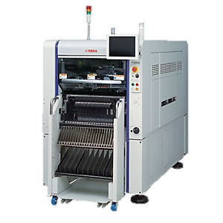
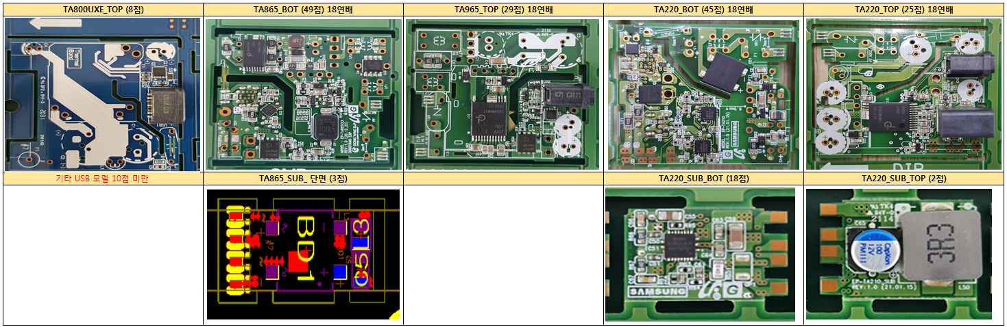

3-3. 자동화 및 Main Line 혁신
□ SMD 설비 유실 개선을 통한 효율 향상
LINE LAY OUT 공정 개선 방향
※ 3월~5월 실적 CT
※ 변경 적용
▣ 개선 예상 효과
Line 방향 | LINE 명 | 변경 설비 구성 | 설비 대수 | 현재 실적 CT | 제품군
RL | VSMDA | YS24+YS24+YS12+YG12F | 4 | 0.0516 | 충전기
LR | VSMDB | YS24+YS24+YG12+YG12F | 4 | 0.0556 | 충전기
LR | VSMDC | YS24+YS24+YG12+YS12 | 4 | 0.0770 | 충전기/(TOP배제)
LR | VSMDD | YS24+YS24+YG12+YS12 | 4 | 0.0536 | 충전기
LR | VSMDE | YG12+YG12+YG12+YG12F | 4 | 0.1106 | SMPS
RL | VSMDF | YG12+YG12+YG12+YG12F | 4 | 0.1101 | SMPS/UHD
LR | VSMDG | YG12+YG12+YG12+YG12M | 4 | 0.0829 | UHD/충전기
RL | VSMDH | YG12+ +YG12F | 2 | 0.2659 | TOP(USB/SUB)
LR | VSMDI | YS12+YS12+YS12+YS12 | 4 | 0.0883 | TOP/ADT
RL | VSMDJ | YG12+YG12+YG12F | 3 | 0.1451 | ADT
Total |  |  | 10 | 0.084 | 10
설비 대수 | 실적 CT
4 | 0.0505
4 | 0.0554
4 | 0.0505
4 | 0.0527
3 | 0.1085
4 | 0.1039
4 | 0.0770
3 | 0.1862
3 | 0.1105
4 | 0.1476
10 | 0.077
구분 | 점당 C/T | 1 일 CAPA | 월 CAPA (26일)
변경전(현수준) | 0.084 | 10,048,138 | 261,251,598
LAY OUT 변경후 | 0.077 | 10,890,190 | 283,144,948
CAPA 효과점수 |  | 842,052 | 21,893,351
개선 향상율 | 8.3% | 7.7% | 7.7%
I-LINE “YS12” LR → RL 방향개조 진행
YG12 - YG12F(이형)
YG12 - YG12 -YG12F(이형)
구분 | TA800 | TA865 | TA220
BOT | 67 | 49 | 45
TOP | 7 | 29 | 25
USB | 1 | 1 | 2
H-LINE
I-LINE 3호기
＃ 기존 양면 대배 현황
점수 BOT 37% 감소, TOP면 414% 증가
SUB MODEL 파생에 따른 설비 재배치
TA220 MAIN/SUB
공정 개선 운영 효과
USB HIGHT 12mm 이상 “YG12F” 장착가능 → 기존 H-LINE 설비2대 기준 TOP면 점수 증가에 따른 대응 부족 → C-LINE TOP면 대응에 CT증가
개선 진행
예상 효과
3대 구성 재배치
TOP & SUB 대응
LINE 제품 재편성
설비 낭비 요소제거
CAPA 최적화
H,I-LINE 3대 동일구성
- 양면 MODEL 최적화
H,I-LINE MODEL TOP 대응
- TA845.800,865,220TOP
3대 구성 LINE 활용
- 기존 병행 LINE 최적화
기존 4대 구성 낭비 제거
- 제품 변화에 따른 대응
제품 효율적 배분 적용
- 실적 CT 단축 효과

Slide 9
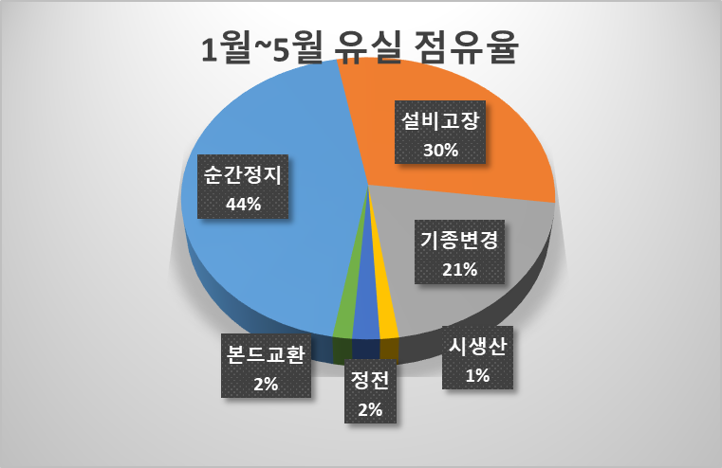
3-3. 자동화 및 Main Line 혁신
□ SMD 설비 유실 개선을 통한 효율 향상
유실 개선 활동
SMD 기종교체 운영안
※ 시간 (분)
LINE | A | B | C | D | E | F | G | H | I | J
평균시간(분) | 31 | 27 | 31 | 38 | 39 | 40 | 31 | 24 | 28 | 25
교체건수 | 76 | 99 | 163 | 54 | 74 | 73 | 67 | 162 | 168 | 140
외준비 | 주변설비 | PRINT | MOUNT | REFLOW | AOI | FEEDER(EA)
15 | 3 | 10 | 5 | 3 | 1 | 45 sec
각 역할 분담 동시 일괄 진행으로 부적합한 동선 개선 교육
호기 별 자재 준비 , LEST CHECK , 치 공구 사전 준비
AOI FEEDER 교체 교육/ 조장,엔지니어,OP 4인 체제 운영.
현수준 | 목표시간 | 건당 개선 | 총 교체건수 | 개선효과 시간 | 기종유실개선
31 | 20 | 9 | 1076 | 9684 | 35%
설비고장/순간정지 항목 선정 개선 활동
항 목 |  |  | 유실율 |  | 유실 관리 항목
 |  |  | 유실 현황 | 목표 개선
설비 조정 |  |  | 2.50% | 1.60% | 자재 Component 수정, LOB 및 좌표 수정 , 불량 대응
설비고장 | 주변 설비 | PRINTER | 1.80% | 1.20% | 좌표 틀어짐 , 빠짐성, 인쇄 불량 , 세척
 |  | REFLOW/AOI |  |  | 불량 발생 , 히터 , 디버깅 오류 , 센서 부적합
 | MOUNT | HEAD/VACUUM | 1.20% | 0.30% | VACUUM 측정오류, 예방관리 , 소모성PART 교체관리
 |  | Hardware |  |  | I/O Board, X,Y축 Cable, Main Stoper, X,Y축 Motor .
시생산 |  |  | 0.20% | 0.15% | PG 작성, 초도품 검사 , 부품 측정 , AOI 작성 , 최적조건
정전 |  |  | 0.40% | 0.10% | UPS 관리- 배터리 교체 주기 관리
순간정지 유실 |  |  | 7.30% | 5% | 흡장착 Error , MES , LOB , 자재연결 ,FEEDER ,NOZZLE
합계 |  |  | 13% | 8% | 하반기 목표 개선 평가 가동율 92%

Slide 10
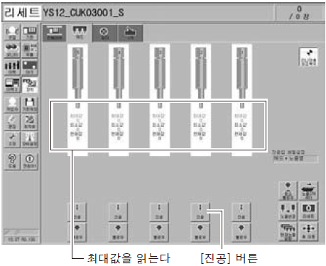
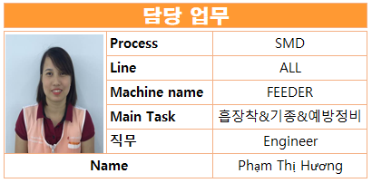
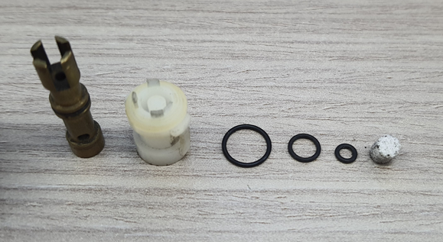
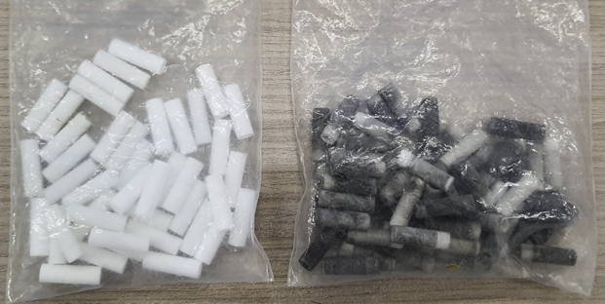
3-3. 자동화 및 Main Line 혁신
□ SMD 설비 유실 개선을 통한 효율 향상
흡장착 현황 및 개선방향
정전기 방지 커버 교체
2월 18일 ~ 25일
＃ 집중 관리 역할 지정- 세부 항목별 관리 진행
정전기 개선 방지 커버 400EA 교체 完 / 목표 대비 달성 미흡(상반기 관리 부재) – 세부적인 관리 체계, 담당자 역할 지정 업무 실행.
Type 현황 & Worst Part
Parts Name | Parts Comment | Type | 흡착율
MPBAD027950 | D ZENER;BZT52-B9V1S | 이형 | 98.97%
MRJAO000280 | (C-TYPE)CONNECTOR-S | 이형 | 99.40%
MPJAR001700 | IC_POSIADJUSTREGLR4 | 이형 | 99.57%
구분 | 소비수 | Pick Error | Vision Error | No Parts | 흡착율
이형 | 313,618,323 | 527,589 | 65,651 | 234,516 | 99.89%
칩 | 1,098,379,186 | 1,655,636 | 142,756 | 235,268 | 99.86%
총합계 | 1,411,997,509 | 2,183,225 | 208,407 | 469,784 | 99.86%
Parts Name | Parts Comment | Type | 흡착율
MQAAG104360 | CR-03FL7-910K | 칩 | 98.50%
MQAAG090750 | 10ohm_F_1608 | 칩 | 99.08%
MQAAG105090 | R-CHIP;CR-03FL7-2K49 | 칩 | 99.30%
이형: USB & DIODE , 칩: 상위 10EA 품목 R-CHIP 주요 개선 품목 선정
Ejector 관리 품목 | Vacuum Filter 교체 & 청소
＃ 전문 인력 양성
① 1일 line 별 worst 개선
소모품 & 청소주기 관리
Vacuum 확인 문제점 공유
Vacuum 관리

Slide 11
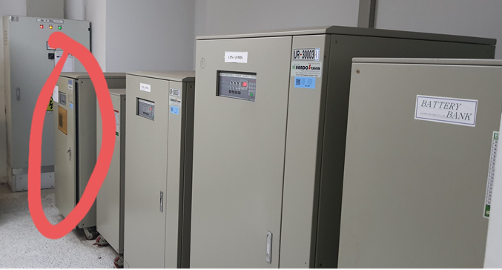
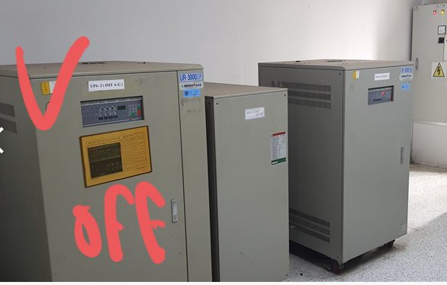
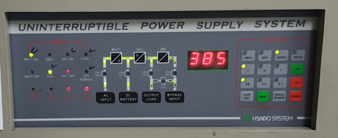
3-3. 자동화 및 Main Line 혁신
□ SMD 설비 유실 개선을 통한 효율 향상
정전 예방 UPS 정비
유실유형 | 유실시간(분)
 | 1월 | 2월 | 3월 | 4월 | 5월 | 합계
정전 | 150 | 623 | 723 | 610 | 1646 | 3752
전체 유실 유형 2% 점유율 차지 / 환경 기후 영향 날씨가 더워질수록
정전 발생빈도 증가
설비 고장 발생 및 제품 폐기 발생 예방 필요 UPS 안정화 개선
UPS 현황 & 문제점
＃ UPS 기능 불능 문제점
배터리 교체주기
- 20년~21년 코로나로 엔지니어 출장 불가
노후 UPS 고장 Board 교체 및 전문인력 필요
IMT & SMT 베터리 유지 10% 수준 발생
교체 개선 & 비용검토
1안
구분 | BATTERY |  |  | REPAIR |  | 위험물 수출포장 | TOTAL | 비고
제품규격 | 80K | 50K | 30K | 3상 30KVA | 3상 50KVA |  |  | 11년식
견적가(USD) | 4,647 | 3,753 | 2,502 | 9,294 | 12,181 | 5,004 | 37,381
전체 배터리 교체 및 REPAIR 견적 검토 설비당 15개 품목 견적비용 ( 전문적인 기술 인력이 필요 / 출장대응 어려움)
구분 | BATTERY |  |  | UR-TR Series 신규 |  | 위험물 수출포장 | TOTAL | 비고
제품규격 | 80K | 50K | 30K | 3상 30KVA | 3상 50KVA
견적가(USD) | 4,647 | 3,753 | 2,502 | 14,298 | 18,766 | 3,753 | 47,719
2안
신규 UPS 장치 설치 Noise 고주파 개선 설비 교체 견적비용 ( 설계 조립 완료된 상태 입고로 전기 연결 작업으로 설치 가능)

Slide 12
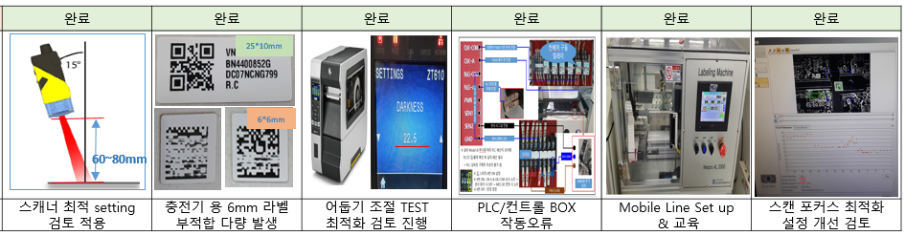
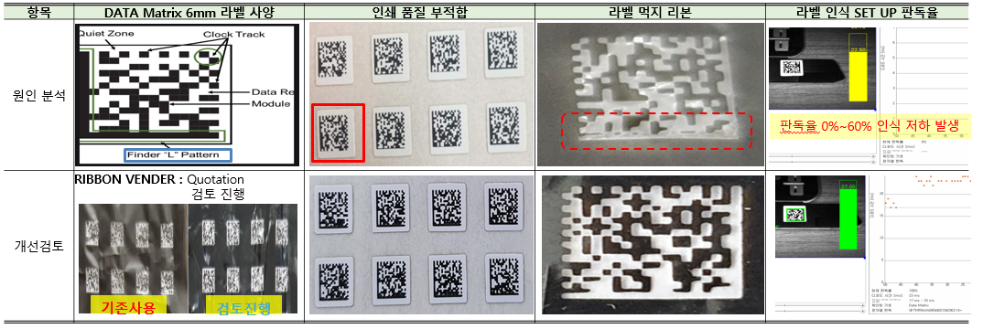
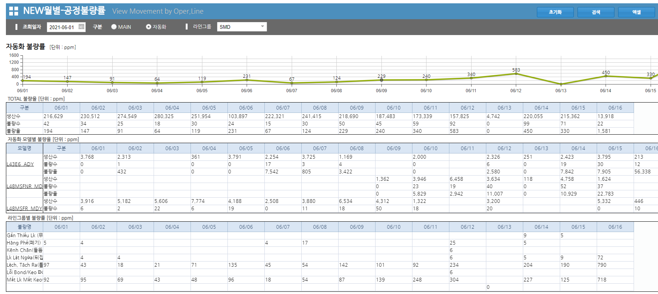
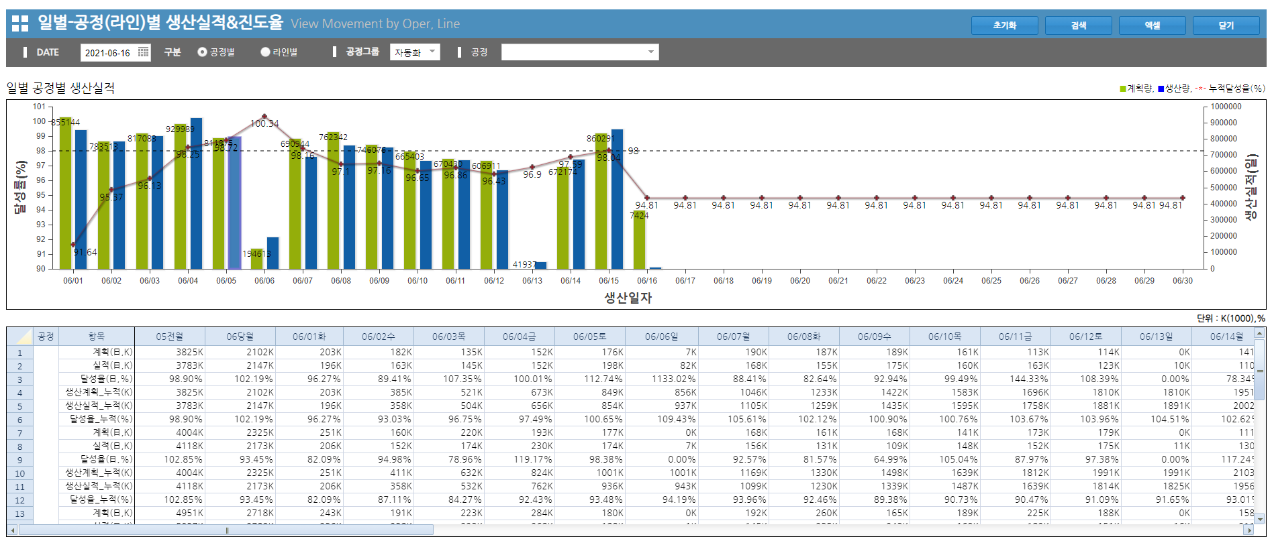
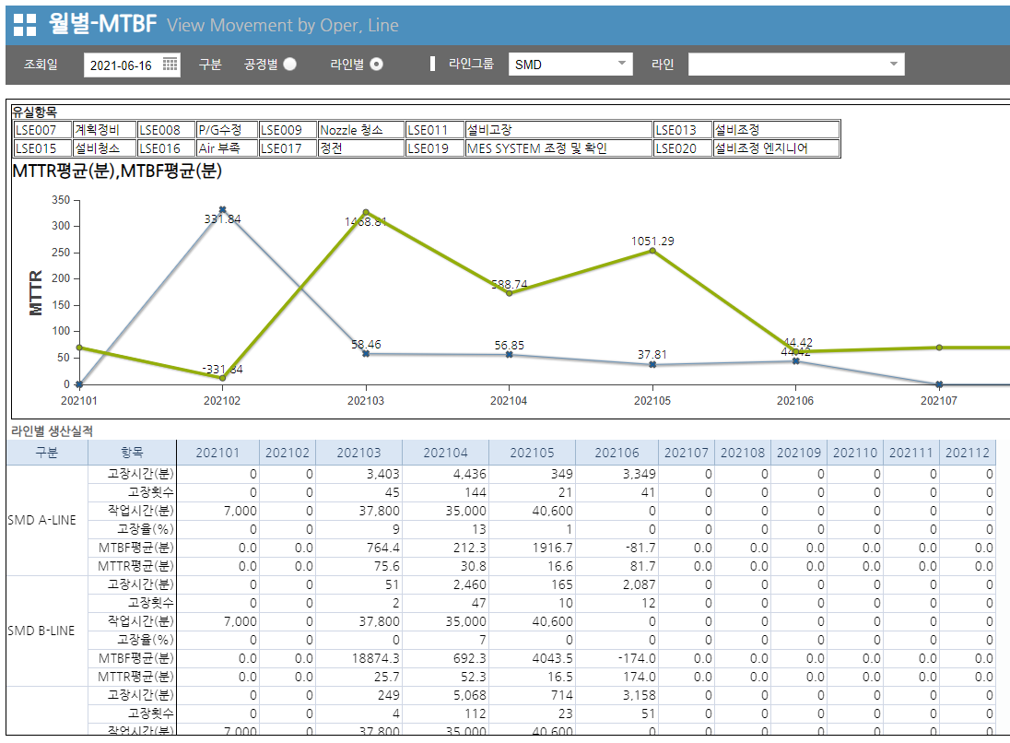
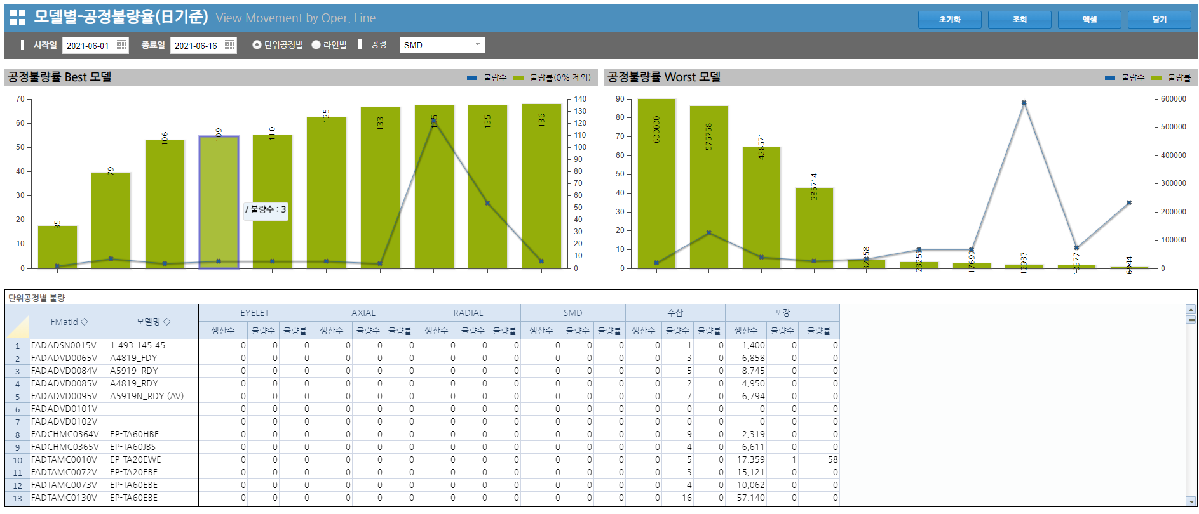
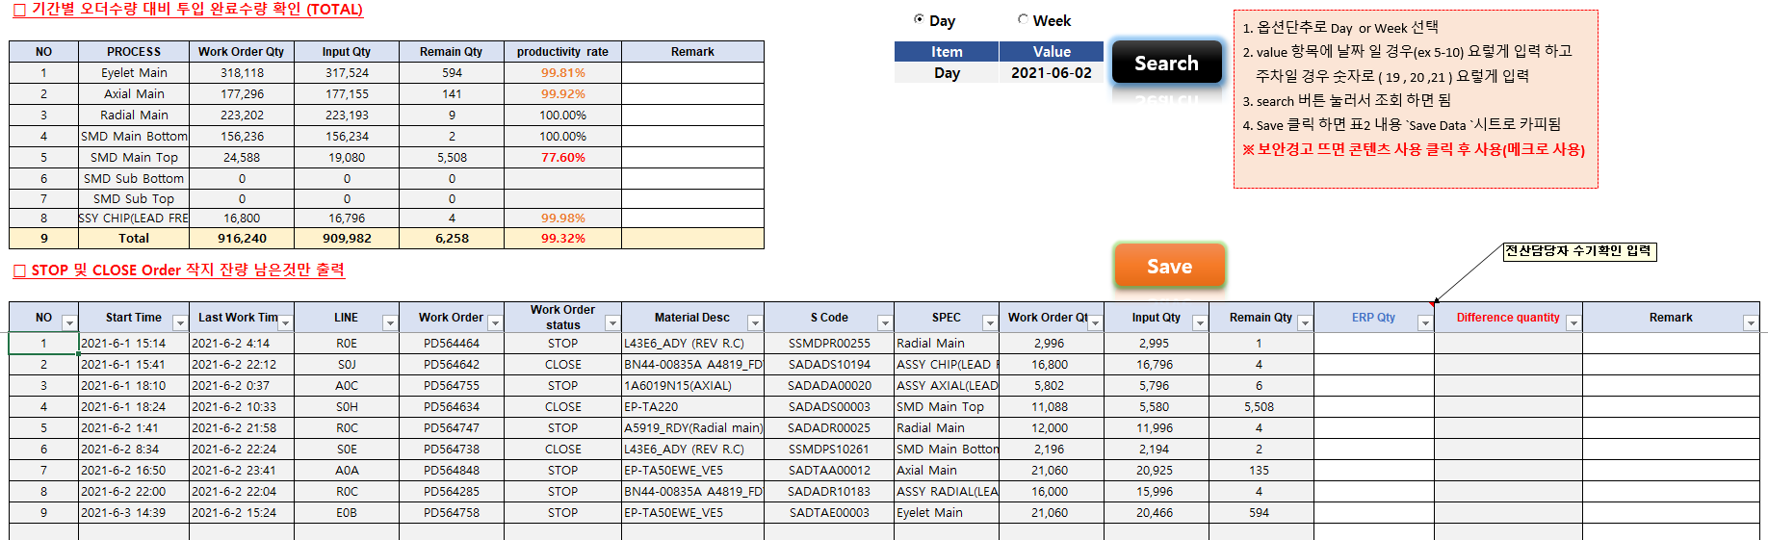
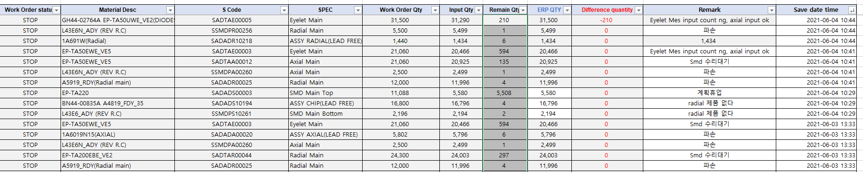
3-3. 자동화 및 Main Line 혁신
□ SMD 설비 유실 개선을 통한 효율 향상
MES 안정화 개선 활동
※ 상반기 MES 현장 개선 내역
＃ 초기 유실 발생 요인 개선
① 설비 SETUP PLC 오류 안정화
스캐너 최적화 조건 SET UP
6mm소형 라벨 인식 오류
라벨 Print 조건 최적화
QR_DATA MATRIX 설정 검토
리본(먹지) 변경 부적합 개선
신입 MES 이해 및 습관화 교육
하반기 MES 안정화
유실 최소화
작업자 교육
습관화
작업 MISS
SYSTEM 오류
EMI PLUS
DATA 확인
KPI 활용
공정 운영
MES 운영 안정화
순간유실
실시간 공정관리
유효성 평가 진행
운영 수준 고도화
현장 LOSS 개선활동
스캔 인식 오류
라벨 인쇄 관리
부품 수량 관리
투입 실적 SKIP PASS 관리
PROCESS 표준화
MES 운영 이해도 교육
오류 항목 개선점 도출
LINE & 작지별 MISS 관리
KPI 실적 DATA / 종합 생산현황 관리
Line_가동효율&유실율 & Upeh
설비 일/월별 MTBF
Model 별 공정 불량율
POWER 유저양성
- 대처 능력
- LOSS 지속 개선
- DATA 검증 관리
※ 현지인 중심의
체계적 운영 능력 확보
Monitoring 구현 관리

Slide 13
3-3. 자동화 및 Main Line 혁신
□ 과제등급 : | □ 과제 No. :
□ 과제명 : AXIAL 설비 유실 개선을 통한 효율 향상 | □ 추진기간 : 2020년 06월 ~ 2021년 10월
□ 추진리더 : 김남수 과장 | □ 부문장 : 김태관 법인장
□ 추진배경/ 목적 : 자동화 설비의 성능 및 고장 유실을 최적으로 관리 하여 가동 효율 향상 및 점당 가공비 절감 AXIAL 설비 성능복원 개선 | □ 추진목표:
□ 기대효과: 유실 및 흡착율 개선 | □ 투자비: AXIAL 성능복원 비용 (상반기 투자 / 하반기 실행)
□ Action Plan / 일정
KPI |  | 상반기 실적 | 하반기 목표 | 21년
 |  |  |  | 향상율
평가가동율 (%) | SMD | 76.7 | 85 | 11%
유실율 (%) | SMD | 23.3 | 15 | 36%
유실 발생 근본적 요인 제거 활동
항목 | 유실절감(분) | 점당 C/T | 월 CAPA 증가(점수) | 월 재무성과 (VND)
21년 목표 효과 | 113,630 | 0.403 | 1,409,804 | 21,506,454
주요 UNIT | B-LINE AVK2B | C-LINE AVK3
Cutter unit | 2
'Insertion unit | 6 | 3
'Anvil unit | 12 | 4
Chuck unit | 77 | 4
Slider unit | 5 | 12
'Conveyor unit | 2
비용(USD) | 17,365 | 14,982
KPI | 현 수준 | 목표 수준 | 투자비용 | 재무성과 | ROI(년) | 일정 | 담당
Axial 유실율 | 25.5% | 15.0% | 35,083,556 | 39,965,398 | 0.9 | 01월~ 03월 | 김남수K
No. | Action Plan | 시작일 | 종료일 | 6월 | 7월 | 8월 | 9월 | 10월
1 | 공정별 상반기 실적 유실 분석 | 6월 | 6월
2 | WORST LINE/MODEL 개선 | 7월 | 8월
3 | 성능복원 개선 진행 | 7월 | 7월
5 | 유효성 검증 TEST | 8월 | 유지 관리
6 | 확대 전개 | 8월 | 유지 관리

Slide 14
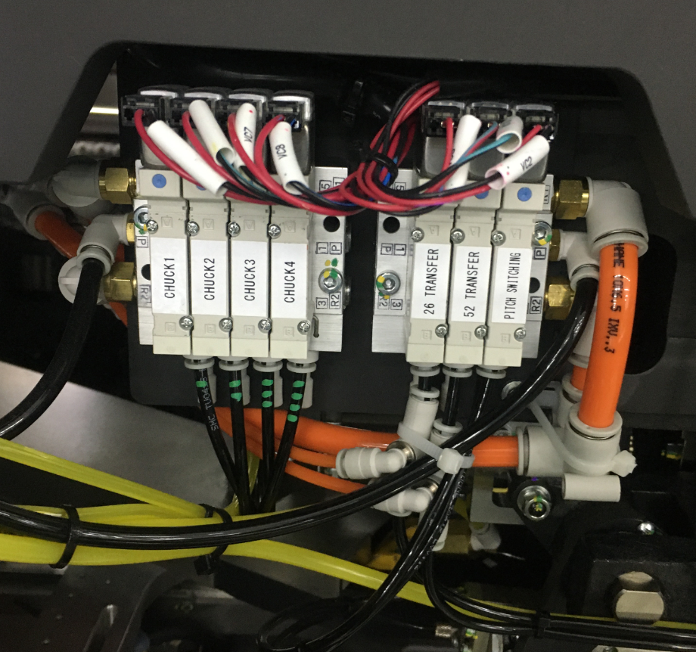
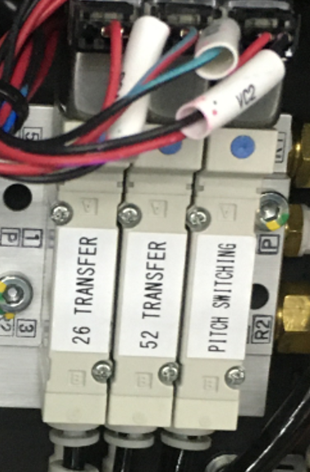
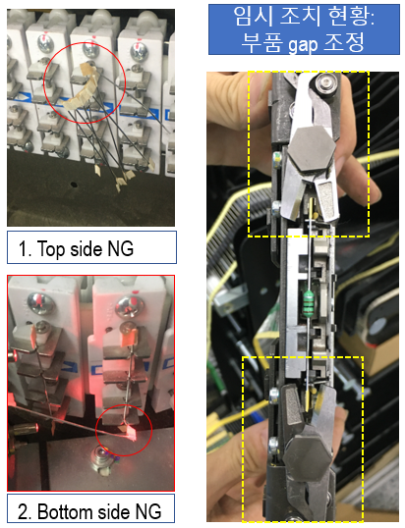
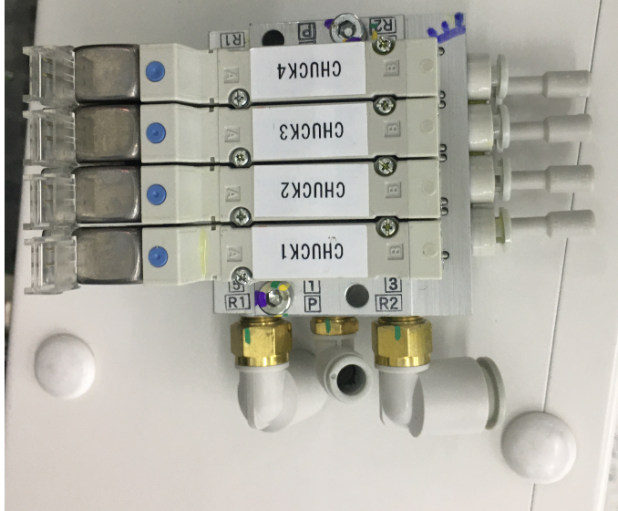
3-3. 자동화 및 Main Line 혁신
□ IMT 설비 유실 개선을 통한 효율 향상
AXIAL 상반기 현황 및 개선 방향
구분 |  | VAA01 | VAA02 | VAA03 | VAA04 | VAA05 | 21년 누적
Axial | 평가가동율 | 69.3% | 75.3% | 71.2% | 77.9% | 87.4% | 76.7%
 | 순간정지 | 17.2% | 9.8% | 16.7% | 11.9% | 6.2% | 12.2%
 | 설비고장 | 13.4% | 14.9% | 12.0% | 10.2% | 6.4% | 11.1%
 | 점당C/T | 0.586 | 0.623 | 0.835 | 0.406 | 0.312 | 0.469
상반기 AXIAL 설비 PART 정비 활동 관련 부품 공급 및 코로나 영향에 납기 지연 발생 ( 6/9일 입고 完 하반기 실행 계획)
▣ 신규 설비 현황 문제 개선
항목/MODEL | L43E6_ADY | L48MSFR | MODEL 차이점
점당 C/T (04) | 0.375 | 0.285 | 32%
점당 C/T (05) | 0.336 | 0.262 | 28%
LINE 차이점 | 12% | 9% | 12%
구분 | MODEL 종수 | 제품군 | 점당 C/T
VAA04 | 34 | 충전기/SMPS | 0.406
VAA05 | 19 | SMPS | 0.312
VAA04 (AV132) : 전체 적인 MODEL 충전기 생산에 따른 C/T 증가 / 동일 설비,MODEL 검토 점당 C/T 차이점 및 문제점 개선 방향 선정.
▣ 설비 성능 최적화 개선 활동
＃ 설비 ISSUE 내용 개선 활동
삽입 ERROR 문제점
싱가폴 공장 검토 의뢰 진행
부품 차이 비교 TEST 개선점
- 오류↑ 선적 세부 검토요청
신형 Valve
Original Valve
검토사항
비가시적 삽입 오류 개선 “VAA05” solenoid valve TEST MODEL 교체 검증 진행

Slide 15
3-3. 자동화 및 Main Line 혁신
□ IMT 설비 유실 개선을 통한 효율 향상
LINE & 점유율 별 주력 MODEL 개선점
라인명 | code | 모델명 | 실적점수 | LINE 점유율 | 공정 점유율 | 평가 가동율 | 순간정지 유실율 | 설비고장 유실율 | 점당CT
VAA01 | SADTAA00012 | EP-TA50EWE_VE5 | 7,124,355 | 52.81% | 8.62% | 70.5% | 12.3% | 9.1% | 0.514
 | SADTAA00040 | EP-TA200EBE_VE2 | 1,871,544 | 13.87% | 2.26% | 62.4% | 22.7% | 9.5% | 0.545
 | SADTAA00020 | EP-TA50UWE_VE2 | 693,294 | 5.14% | 0.84% | 77.0% | 11.3% | 6.1% | 0.623
VAA02 | SADTAA00040 | EP-TA200EBE_VE2 | 7,429,374 | 71.01% | 8.99% | 78.0% | 6.2% | 8.3% | 0.541
 | SADTAA00012 | EP-TA50EWE_VE5 | 1,036,152 | 9.90% | 1.25% | 77.7% | 5.1% | 11.5% | 0.559
 | SADTAA00020 | EP-TA50UWE_VE2 | 521,976 | 4.99% | 0.63% | 67.0% | 6.8% | 11.2% | 0.716
VAA03 | SADADA00023 | A4819_RDY | 1,800,512 | 19.38% | 2.18% | 71.1% | 11.4% | 5.0% | 0.897
 | SADADA00022 | A5919_RDY | 1,564,208 | 16.84% | 1.89% | 75.0% | 11.0% | 5.4% | 0.914
 | SSMDPA00112 | L48MSFR_MDY(Rev 1.2) | 1,493,268 | 16.07% | 1.81% | 82.9% | 7.2% | 8.2% | 0.292
VAA04 | SSMDPA00112 | L48MSFR_MDY(Rev 1.2) | 3,831,996 | 16.97% | 4.64% | 81.5% | 7.7% | 7.2% | 0.285
 | SSMDPA00113 | L48MSFNR_MDY(Rev 1.2) | 3,747,240 | 16.59% | 4.53% | 78.3% | 9.4% | 7.8% | 0.301
 | SSMDPA00186 | L43E6_ADY | 2,864,444 | 12.69% | 3.47% | 86.3% | 8.1% | 4.5% | 0.375
VAA05 | SSMDPA00186 | L43E6_ADY | 9,567,844 | 35.69% | 11.58% | 89.7% | 6.1% | 2.6% | 0.336
 | SSMDPA00112 | L48MSFR_MDY(Rev 1.2) | 6,020,784 | 22.46% | 7.29% | 89.3% | 4.0% | 4.7% | 0.262
 | SSMDPA00113 | L48MSFNR_MDY(Rev 1.2) | 3,972,360 | 14.82% | 4.81% | 85.0% | 5.2% | 7.7% | 0.276
각 LINE 상위 주력 3 MODEL 전체 물량의 64.5% 차지 LINE BY MODEL 개선 활동 진행 점당 C/T CAPA 향상 목표
구분 | WORST LINE | 실적현황
설비고장 | VAA02 | 11.5%
순간유실 | VAA01 | 22.7%
점당C/T | VAA03 | 0.914
▣ 7월10~11일 설비 전체 PM 및 PART 개선 교체 계획 / 고장 발생 주요 항목 개선 진행.
▣ TA50/TA20E 주력 제품 개선 진행.(MODEL 및 LINE에 따른 영향 및 개선 방향 선정)
▣ ADAPTER A4819/5919 ( MES 인식 및 대기 PCB 상태 컨베어 개조 개선 7월 內)
▣ 21년 하반기 개선 목표
21 상반기 유실 실적 | 21년 하반기 유실 목표 | 상반기 점당C/T | 하반기 점당C/T | 상반기 유실(분) | 하반기 개선 예상(분) | CAPA증가 (점수) | 개선 효과비용 (VND)
25.50% | 15.00% | 0.470 | 0.403 | 145,093 | 83,642 | 12,452,922 | 179,693,227

Slide 16
3-3. 자동화 및 Main Line 혁신
□ 과제등급 : | □ 과제 No. :
□ 과제명 : RADIAL 설비 유실 개선을 통한 효율 향상 | □ 추진기간 : 2020년 06월 ~ 2021년 10월
□ 추진리더 : 김남수 과장 | □ 부문장 : 김태관 법인장
□ 추진배경/ 목적 : 자동화 설비의 성능 및 고장 유실을 최적으로 관리 하여 가동 효율 향상 및 점당 가공비 절감 RADIAL 설비 성능복원 개선 | □ 추진목표:
□ 기대효과: | □ 투자비: RADIAL 성능복원 비용(상반기 투자 / 하반기 실행)
□ Action Plan / 일정
KPI |  | 19년 실적 | 20년 실적 | 21년 목표 | 21년 향상율 | 20년실적 향상율
평가가동율 (%) | Radial | 67.7 | 74.3 | 85 | 12.6% | 8.9%
유실율 (%) | Radial | 32.9 | 25.1 | 15 | 40.2% | 23.7%
PALLET 성능 복원 및 속도LOSS 삽입율 개선
항목 | 유실절감(분) | 점당 C/T | 월 CAPA 증가(점수) | 월 재무성과(VND)
21년 목표 효과 | 129,139 | 0.368 | 1,759,343 | 37,354,807
주요 UNT | PART종류수량
Transfer unit | 253
Anvil unit | 6
Tape feeder | 30
Parts process | 24
Insertion unit | 6
비용(USD) | 18,248
KPI | 현 수준 | 목표 수준 | 투자비용 | 재무성과 | ROI(년) | 일정 | 담당
RADIAL 유실율 | 25.1% | 15.0% | 19,791,488 | 42,095,236 | 0.5 | 01월~ 03월 | 김남수K
No. | Action Plan | 시작일 | 종료일 | 6월 | 7월 | 8월 | 9월 | 10월
1 | 공정별 상반기 실적 유실 분석 | 6월 | 6월
2 | WORST LINE/MODEL 개선 | 7월 | 8월
3 | 성능복원 개선 진행 | 7월 | 7월
5 | 유효성 검증 TEST | 8월 | 유지 관리
6 | 확대 전개 | 8월 | 유지 관리

Slide 17
3-3. 자동화 및 Main Line 혁신
□ IMT 설비 유실 개선을 통한 효율 향상
RADIAL 상반기 현황 및 개선 방향
구분 | VRR01 | VRR02 | VRR03 | VRR04 | VRR05 | VRR06 | 21년 누적
평가가동율 | 64.6% | 71.7% | 60.5% | 74.2% | 74.3% | 72.3% | 69.6%
속도저하 | 7.7% | 9.7% | 22.8% | 15.2% | 16.3% | 13.6% | 14.1%
설비고장 | 8.4% | 12.4% | 14.1% | 10.3% | 10.5% | 11.7% | 11.1%
점당CT | 0.4477 | 0.3956 | 0.7688 | 0.6450 | 0.5789 | 0.5056 | 0.5264
상반기 RADIAL 설비고장 평균 11.% 유실 및 “03”LINE 속도LOSS 22.8% 발생됨 문제점 개선 방향 ( 7월내 설비 성능복원 완료 계획)
▣ WORST LINE MODEL 분석
라인명 | Code | 모델명 | 실적점수 | LINE 점유율 | 공정 점유율 | 설비고장 | 순간정지 | 평가 가동율 | 순간정지 유실율 | 설비고장 유실율 | 점당CT
VRR01 | SADTAR00044 | EP-TA200EBE_VE2 | 5,219,076 | 26.43% | 5.28% | 5,680 | 6,281 | 67.7% | 13.7% | 12.4% | 0.426
 | SADTAR00052 | EP-TA845JBE_Laptop | 4,955,760 | 25.10% | 5.01% | 7,716 | 8,112 | 60.5% | 16.2% | 15.4% | 0.485
 | SADTAR00015 | EP-TA50EWE_VE5 | 3,366,684 | 17.05% | 3.40% | 3,226 | 4,372 | 66.2% | 15.1% | 11.1% | 0.400
VRR03 | SADADR00025 | A5919_RDY | 1,413,528 | 13.95% | 1.43% | 3,720 | 7,586 | 65.9% | 17.1% | 8.4% | 1.407
 | SADADR10183 | A4819_FDY_35 | 1,370,232 | 13.52% | 1.39% | 4,072 | 3,125 | 57.1% | 12.0% | 15.7% | 0.735
 | SADTAR00052 | EP-TA845JBE_Laptop | 1,300,032 | 12.83% | 1.31% | 1,360 | 2,515 | 67.6% | 20.1% | 10.9% | 0.552
▣ 개선 사항 - 과제진행
※ 유실 발생의 주요 문제점
※ 개선 방향
LINE | WORST 상위 점유율
VRR01 | 68.58%
VRR03 | 40.31%
-TA200/TA845 삽입 ERROR/ Clinch 조정 시간
-충전기 MODEL PCB 휨성에 따른 영향 증가
Pcb 휨성 최적화 개선 –원료품질 / REFLOW조건
공급 부 Pallet 성능복원 7월 계획 실행
ADT 제품 2단 장착 삽입 설비 개조- 일정검토
Magazine – 모터 교체 진행(Speed up) 완료
Conveyor 1400mm type 개조 – 7월내 완료예정
-A5919/4819 제품 점당C/T ↑
-TA845 삽입 ERROR 조정 시간 ↑

Slide 18
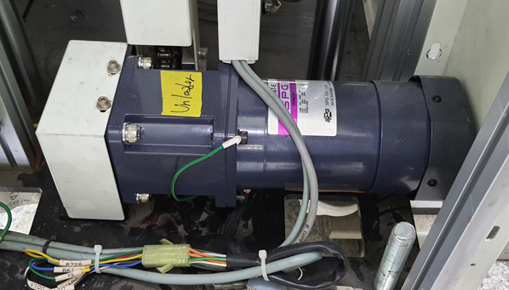
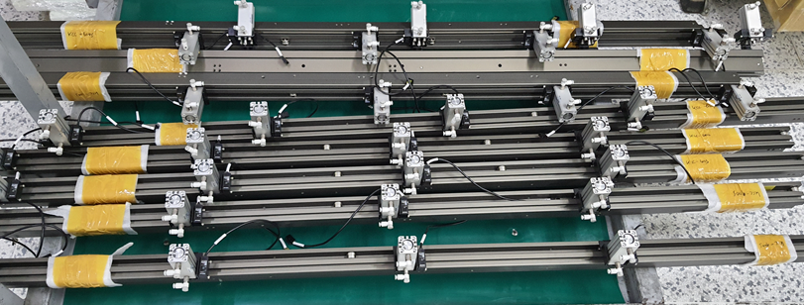
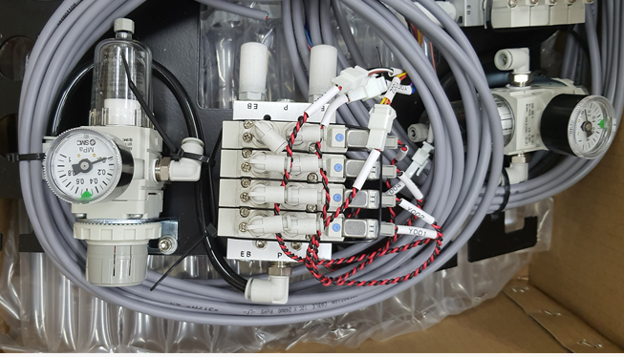
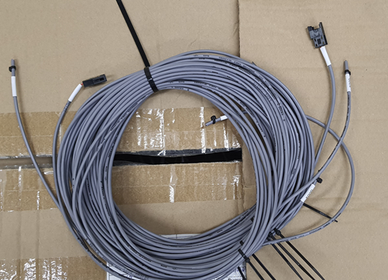
3-3. 자동화 및 Main Line 혁신
□ IMT 설비 유실 개선을 통한 효율 향상
속도LOSS 개선 – 설비 개조
LINE | AS_IS |  | TO_BE |  | 개선율
 | In Magazine | Out Magazine | In Magazine | Out Magazine
VRR03 | 25.3 | 20.1 | 18.3 | 13.5 | 30%
VRR04 | 24.2 | 22.5 | 17.3 | 16.3 | 28%
VRR05 | 24.1 | 23.2 | 17.9 | 14.4 | 32%
※ MOTER 용량 변경 교체
Magazine Loder Moter Rpm 속도 상승 으로 기존대비 평균30% 교체 속도 증가 ( 6월8~10일 6EA 교체완료)
LINE | SERIAL_NO | 모델명 | 설비명 | 업체 | PLAN
VRR03 | KH20191226-17 | KCC-600S | CONVEYOR | 기흥FA | 06월 29일
 | KH20191226-18 | KCC-600S | CONVEYOR | 기흥FA
VRR04 | KH20191226-5 | KCC-600S | CONVEYOR | 기흥FA | 06월 30일
 | KH20150817-4 | KCC-500S | CONVEYOR | 기흥FA
VRR05 | KH20191226-19 | KCC-600S | CONVEYOR | 기흥FA | 07월 04일
 | KH20191226-7 | KCC-600S | CONVEYOR | 기흥FA
VRR03 | 70ZV0084 | RL132 | RADIAL | Panasonic | 7월내 일정협의 (1대당 3일예상)
VRR04 | 702V0032 | RL132 | RADIAL | Panasonic
VRR05 | 70ZV0271 | RL132 | RADIAL | Panasonic
※ PART 변경 개조 및 PLC 수정
RADIAL 설비 2단 장착 개선 설비 개조
1대 31종 PART 교체 진행 & 조정 작업
▣ 개선 예상효과
※ ADT A4819/5919 MODEL 기준
항목 | IN Magazine UP/D교체 | IN LODING | 설비 삽입 | UN LODING | Magazine 투입 대기 | OUT Magazine UP/D교체 | 1PCB ST | 점당 C/T | 예상 개선율
AS_IS | 27.4 | 6.4 | 8.84 | 6.8 | 13.33 | 29.16 | 15.24 | 1.407 | 29%
TO_IS | 18.3 | 2 | 8.84 | 2 | 4.5 | 13.5 | 10.84 | 0.998

Slide 19
3-4. 품질 혁신
□ 과제등급 : | □ 과제 No. :
□ 과제명 : USB 불량 개선 | □ 추진기간 : 2020년 06월 ~ 2021년 10월
□ 추진리더 : 김남수과장 | □ 부문장 : 김태관 법인장
□ 추진배경/ 목적 TOP MODEL USB 불량 요인 개선을 통해 WORST 불량 PPM 목표 달성 3대 항목 중점 개선 | □ 추진목표: 20년 比 21년 목표 41% 불량 감소
□ 기대효과: | □ 투자비:
□ Action Plan / 일정
USB | 6월 | 7월 | 8월 | 9월 | 10월
불량 | 1400 | 500 | 300 | 200 | 200
(ppm)
설비적 발생요인
Part 라이브러리 개선
MASK 최적화 검토 개선
＃ TOP USB WORST 불량 개선 활동
No. | Action Plan | 시작일 | 종료일 | 6월 | 7월 | 8월 | 9월 | 10월
1 | 공정별 불량 발생인자 검토 | 06월 | 06월
2 | USB PART 장착품질 개선 | 07월 | 07월
3 | MASK 최적화 개선 | 07월 | 07월
4 | 유효성 평가 | 8월 | 유지 관리

Slide 20
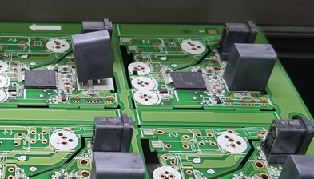
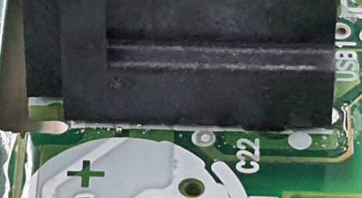
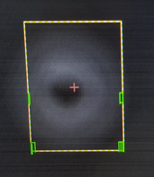
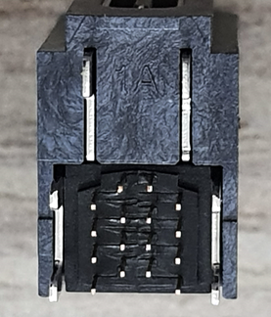
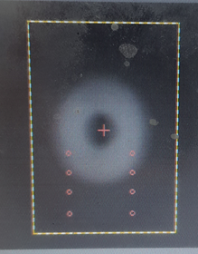
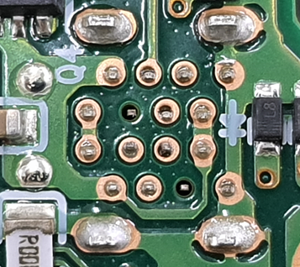

3-4. 품질 혁신
AS _ IS
TO _ BE
PIN 삽입 들뜸 & SOLDER BALL 발생
PART Library 최적 조건 검토 개선
기존
＃ 개선 방향
TOP 면 USB MODEL 내부 미세 PIN BALL TYPE 개선 검토(Library 최적화)
USB A / C TYPE 형태 유효성 평가 확인 확대전개 진행.
＃ 발생 현상
USB 부품 인식 및 이동간 미세 틀어짐 발생.
들뜸 발생 내부 리터치 장착 시 SOLDER 잔사 유발
SOLDER 잔사에 의한 SOLDER 생성됨.
NOZZLE 개선
USB BODY SIZE에 적합한 NOZZLE 형태 및 SIZE 최적화 개선 검토
NOZZLE 외각 우레탄 적용 – 흡장착 틀어짐 개선 유효성 평가
내부 PIN SHORT 발생
MASK 설계 최적화 검토
＃ 발생 현상
내부 SHORT 외간 검출 X
수삽 터치 및 MASK 최적
SOLDER 납땜 품질 미흡
※ MASK 개구부 SIZE
구분 | 외각 | 내부 LEAD1 | 내부LEAD2
X | 2.4 | 1.225 | 0.85
Y | 1.4 | 0.75 | 0.75
SHORT 방향
X축 방향 5~10% 축소 검토 유효성 평가
구분 | 현수준 | 개선목표 | 비고
불량PPM | 1,400 | 200 | USB TYPE

Slide 21
4-2. 직,간접 인력 운영 방안
□ 자동화 인력 안정화 방안
현 인원 근속 현황
구분 | 20년 | 21년 | 증/감소율
5년차 이상 | 41 | 34 | 17%
1년차 미만 | 23 | 37 | 38%
전체 인원의 6개월 미만 근속자 34% 차지함.
20년 대비 21년 5년차 장기근속자 17% ↓ 1년차 미만 38% ↑
인력 안정화 개선 방안
▣ 포상제도 개선
업무 실적 개별 확대 적용
직/간접
당월 실적 반영 40% - 각 공정 별 작업자 실적
현장 관리자 반영 40% - 3정5S , 근무태도 , 업무 능력
근태 관리 20% - 기본 출퇴근 근태 업무 중요도 확인
간접 – 각 직무의 업무 지시 수행 달성에 따른 평가
※ 우수 조 포상 (공통 인원)
※ 개별 평가 확대
동기 부여 목표의식 강화 및 개인 능력 평가에 따른 보상제도 확대
▣ 신입/기존 사원 유동 개선
▣ SKILL 향상 인력 육성
신입 안정화
1주 기존+신입 배치
적응 단계 진행
면담-업무의지/평가
LINE 기존사원 옆LINE 배정 운영
엔지니어
SKILL UP
월2회 설비 및 현장 문제점 공유 회의 진행
반복 현상 조치내용 정보 공유 통해 상향 평준화
면담 제도
정기적 면담
소통/현장/환경
애로사항 발취
현지관리자 육성
유대감 형성 강화
인력 육성
장기 근속자 평가 (습득능력/의지/언어/태도)
사내 교육 단계 기본 교육 / 업체 방문 교육 적용

Slide 22
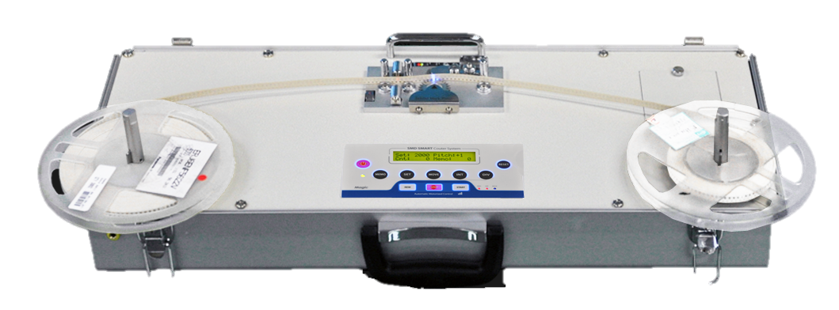
▣ 부품 카운팅 개선 _ 기계식 → X-RAY 카운팅
청도 | 호치민 | 하노이 | 인도
● | ● | ●
AS _ IS
TO _ BE
■ 배경/목적
■ 진행 방향
자재 카운팅 오류 방지
라벨 오부착으로 인한 품질 사고 예방
자재 카운팅 작업시간 단축으로 인한 작업자 생산적 활용
X-RAY 릴 카운터 검토 및 도입
청도,호치민,하노이 법인 동시 진행
■ 세부 진행계획
■ 현수준
기계식 릴 카운터 사용
법인 | 릴 카운트 진행 주기 | 비고
하노이 | 모델교체 및 작지 마감 시 수시 카운트 진행, 반기 1회 전체 재고 조사 진행 | 월 평균 1,279회
호치민 | 모델교체 및 작지 마감 시 수시 카운트 진행
청도 | 주1회 주요자재20종 카운트 진행, 기타 자재는 Daily 진행
※ 기계식 vs X-Ray 카운터 비교시 작업시간 & 인건비 90% 감소
- 하노이 법인 1월 ~ 5월 릴카운트 데이터 분석
진행 일정
일정 | 6월 | 7월 | 8월 | 9월 | 10월
설비검토
품의
발주
선적
Setup
모니터링
※ 하노이 법인 기준 월 평균 1,279개 릴 카운팅이 진행 되며 2.1일 소요
(재고 조사 제외)
KPI | 현 수준(분) | 목표 수준(분) | 투자비용 | 재무성과 | ROI | 일정 | 담당
작업시간 | 3,068 | 350 | 120,000,000 |  |  | 2021년 07월~10월 | 이근식K

